Slide 1


Slide 2

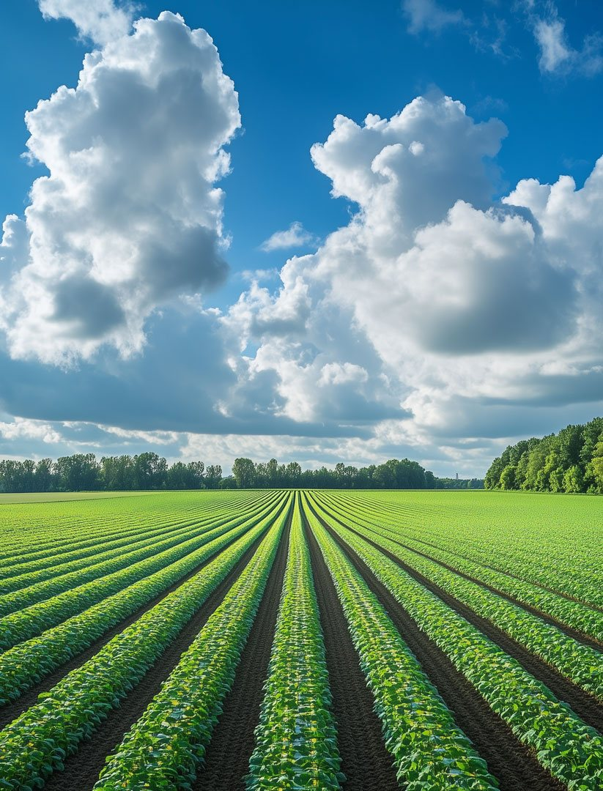

AGENDA
FMC
Feiras AGRO 27
01
Mercado 2025
Concorrentes e outros segmentos
02
Timeline FMC
Sete anos de parceria, 2019 a 2026
03
Briefing & direcionamentos
Calendário e premissas para 2027
04
Propostas
Projeto 1 e Projeto 2
05
Operação
Serviços, A&B e equipamentos
06
Equipe
Time previsto para o projeto
07
Cronograma de trabalho
Etapas e entregas
FMC · FEIRAS AGRO 2027 · STAP ARQUITETURA

Slide 3
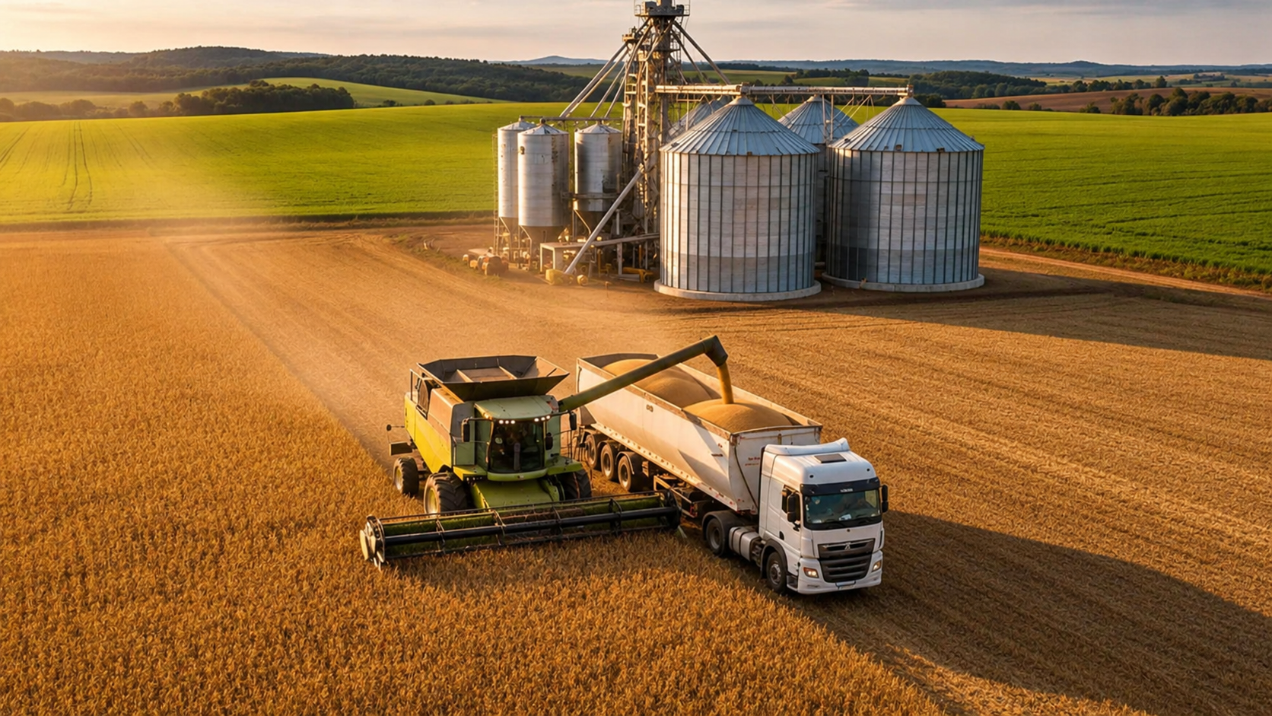


CAPÍTULO 01
MERCADO
Concorrentes e outros segmentos em 2025

Slide 4



CONCORRÊNCIA 2025
Como os grandes players
ocuparam as feiras.
Leitura dos estandes concorrentes no circuito 2025 — escala, estrutura e uso da cor de marca.
01 · BAYER
02 · CORTEVA
03 · SYNGENTA
Utilizou o mesmo projeto de 2024
Estrutura com mix de elementos
Maior espaço do segmento
Ambientes internos amplos
Força no tom azul da marca
Estande totalmente fechado
Espaço exclusivo de palestras
Novo projeto
Destaque para o tom azul
Foco na marca institucional; produtos no plot
FMC · FEIRAS AGRO 2027 · STAP ARQUITETURA

Slide 5

CAPÍTULO 02
TIMELINE
Uma parceria de sucesso no agro, desde 2019

Slide 6

STAP + FMC
Uma parceria
de sucesso no agro.
Desde 2019 a Stap leva sua expertise em organização e gestão de eventos para complementar a presença da FMC em soluções agrícolas.
O resultado: projetos seguros, que atraem atenção e fortalecem a marca no mercado, promovendo conexões valiosas com parceiros e clientes.
2019
7
4
início da parceria
edições de projeto
feiras no circuito
FMC · FEIRAS AGRO 2027 · STAP ARQUITETURA

Slide 7

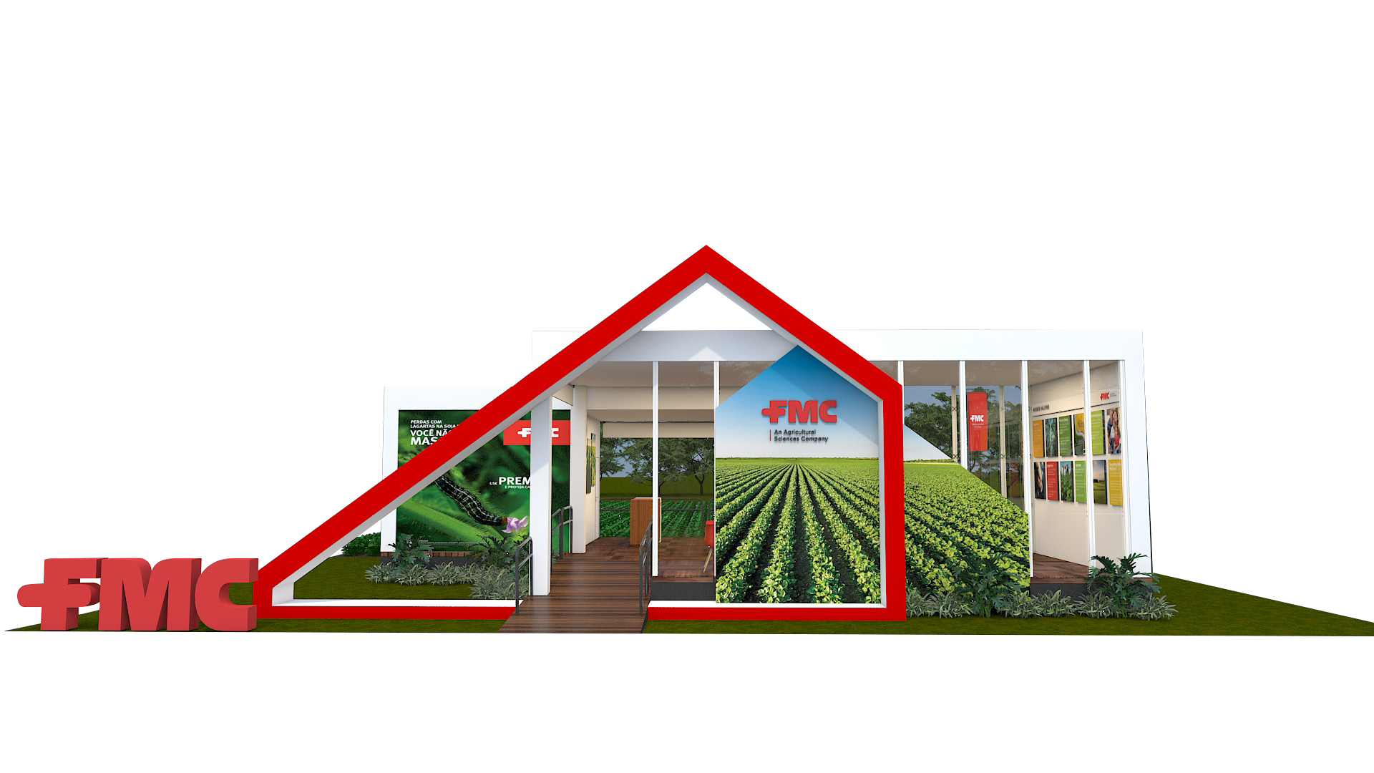
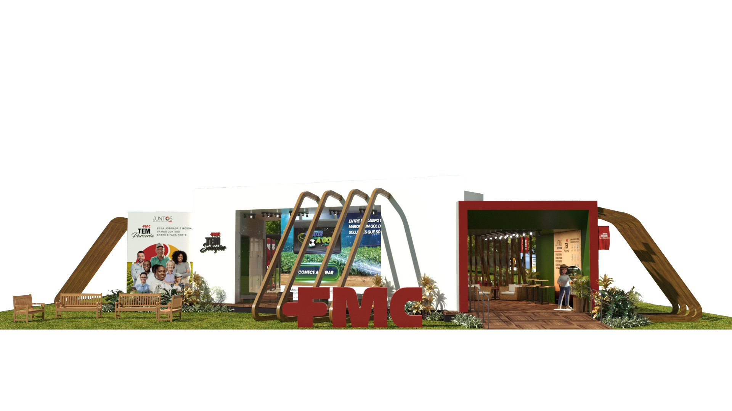
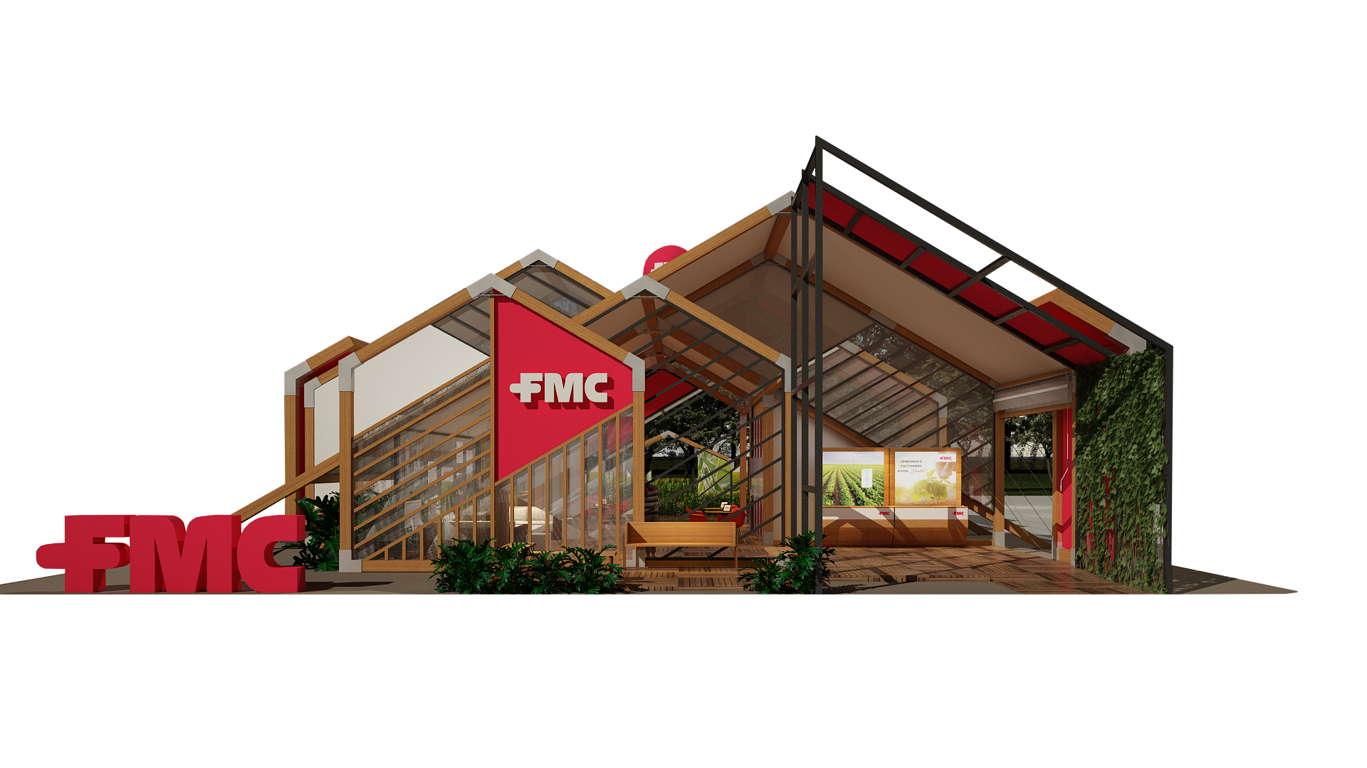
2019
2021
2022
FMC · FEIRAS AGRO 2027 · STAP ARQUITETURA

Slide 8

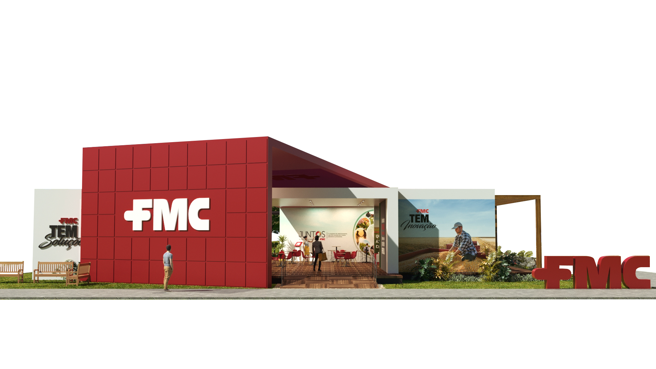
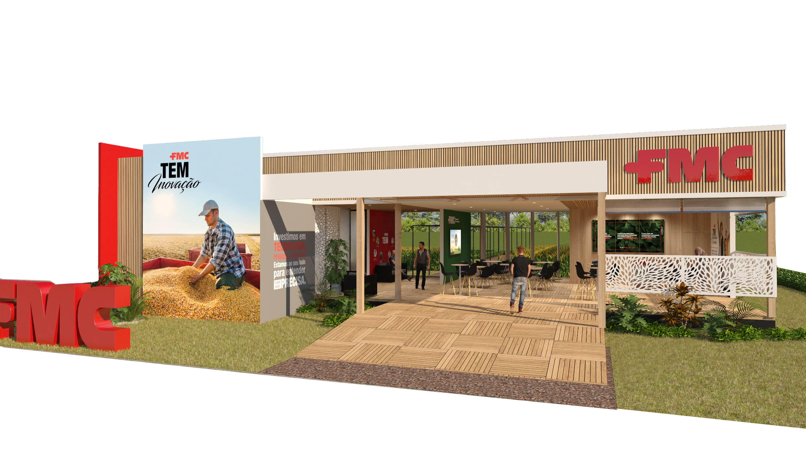
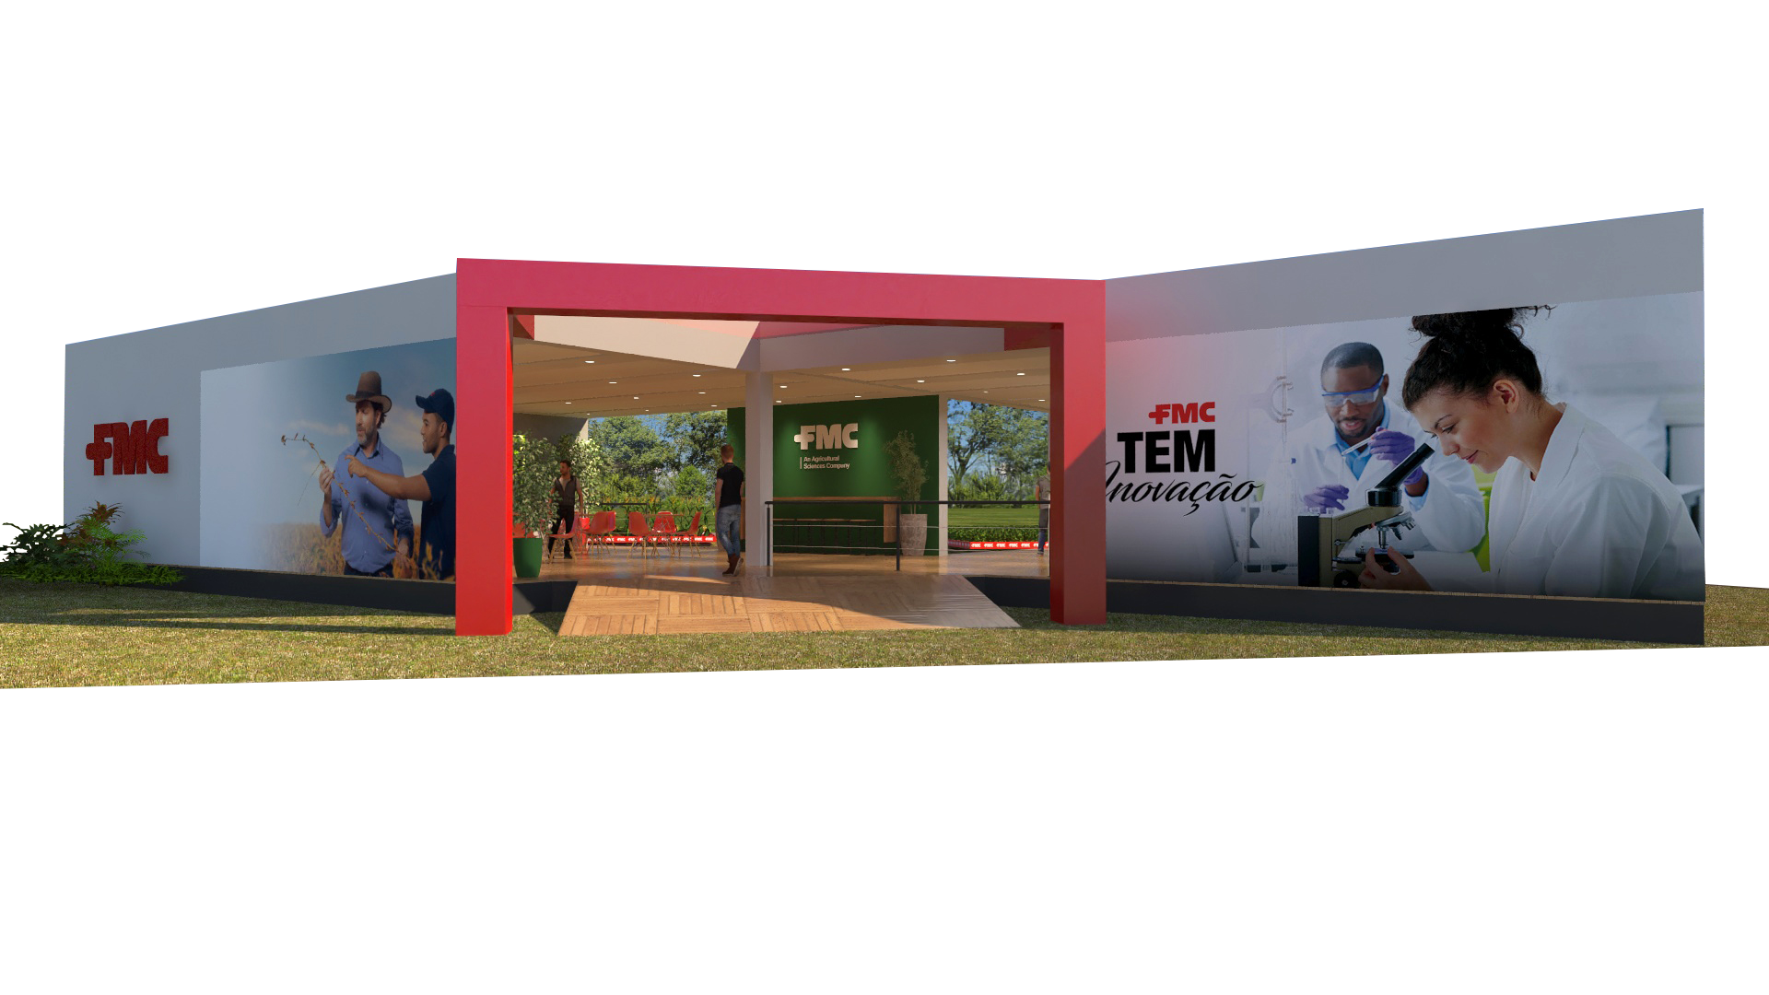
2023
2024
2025
FMC · FEIRAS AGRO 2027 · STAP ARQUITETURA

Slide 9
TIMELINE FMC
Sete edições, uma mesma marca.
PROJETO
2026
2019
2021
2022
2023
2024
2025
2026
FMC · FEIRAS AGRO 2027 · STAP ARQUITETURA

Slide 10
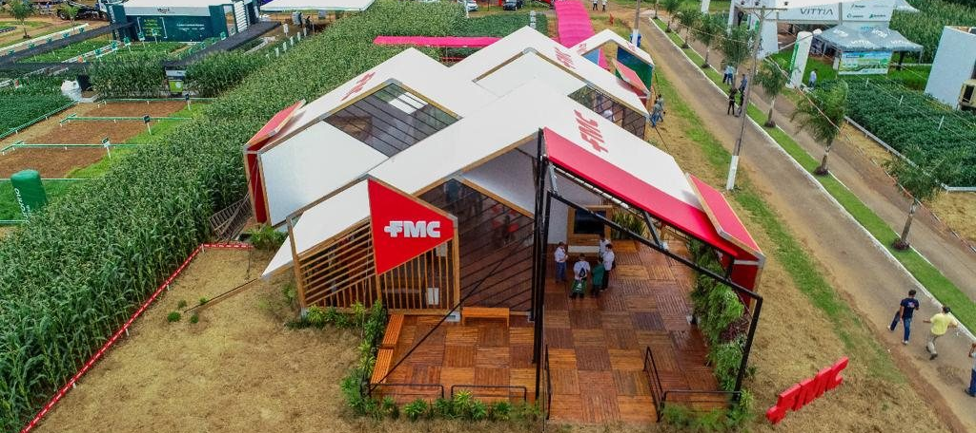
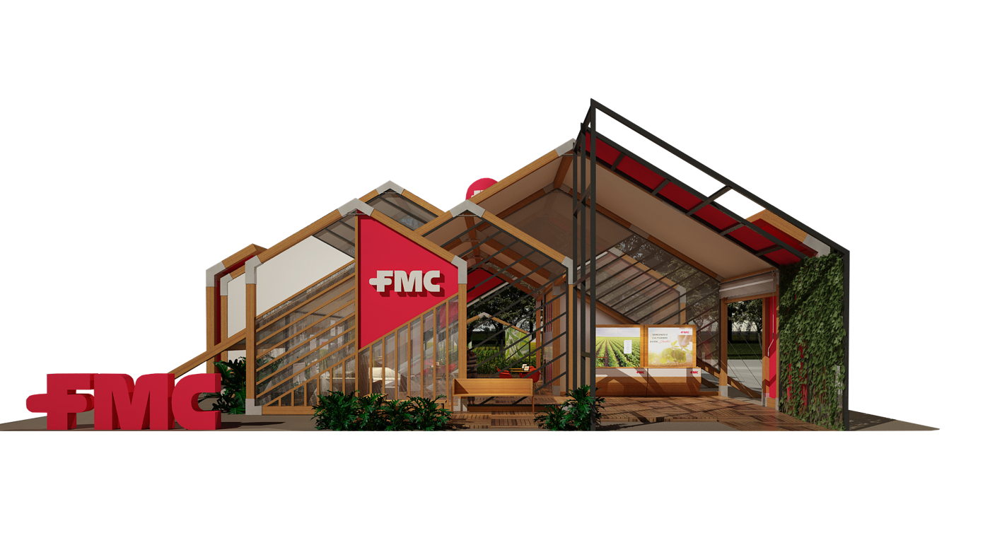
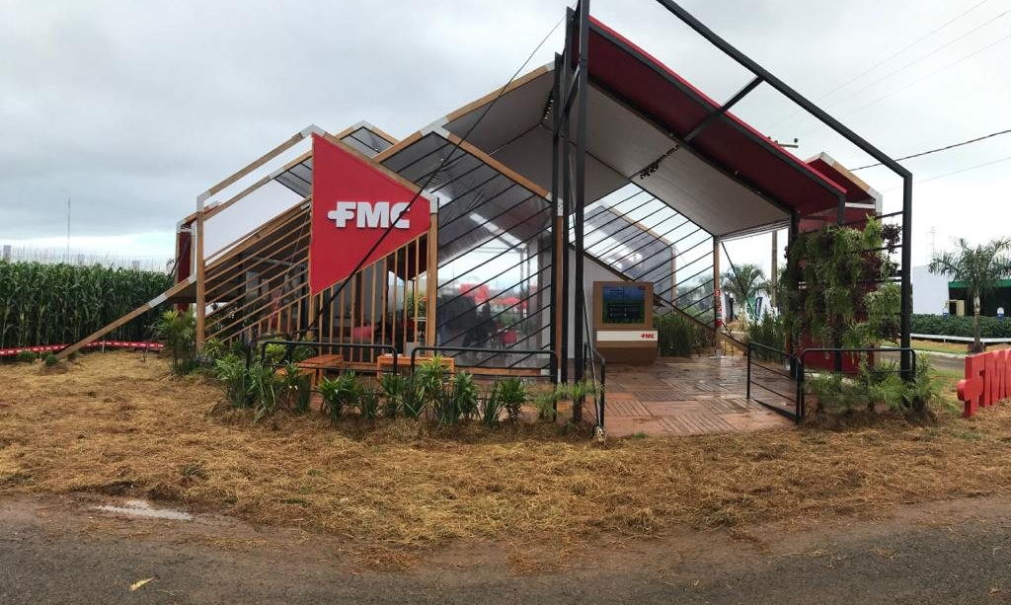
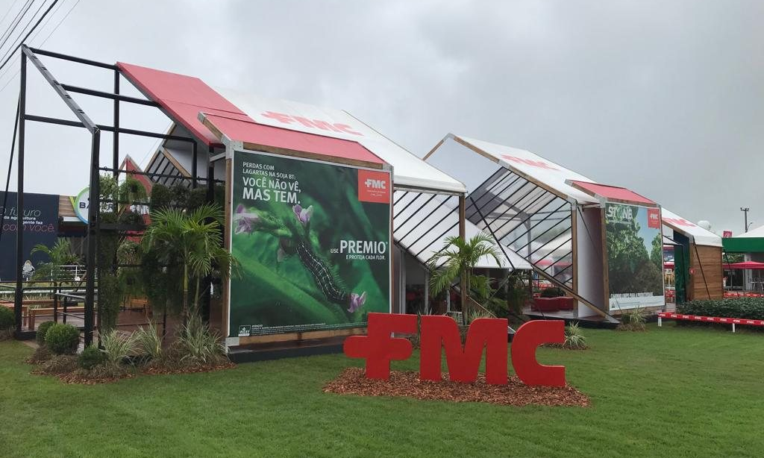
EDIÇÃO
2019
FMC · FEIRAS AGRO 2027 · STAP ARQUITETURA

Slide 11
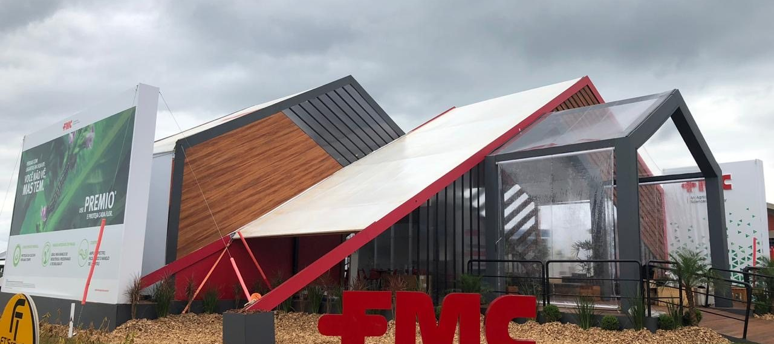
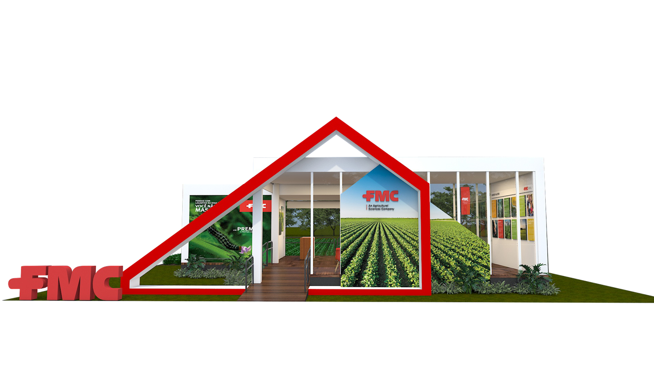
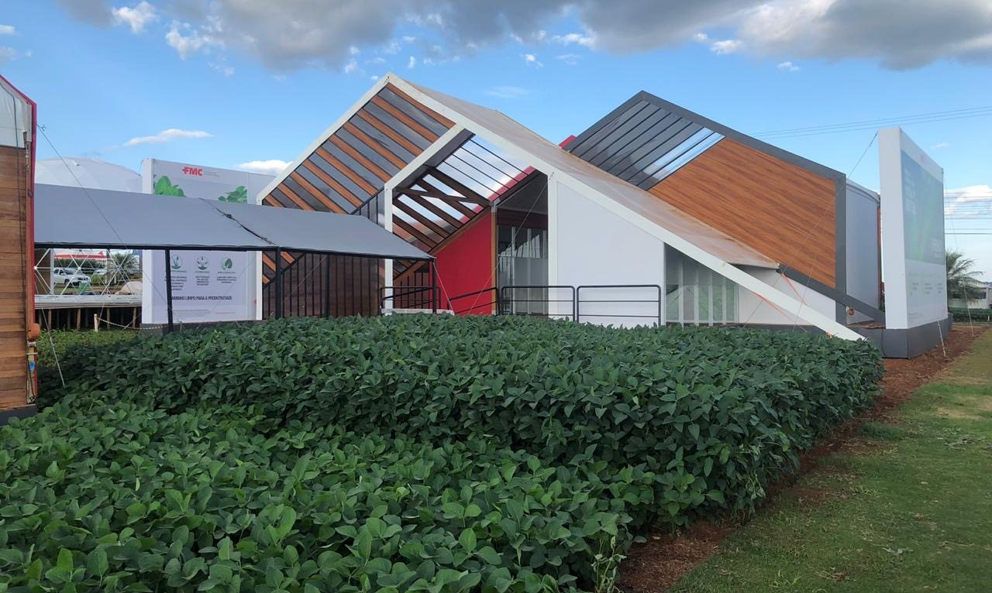
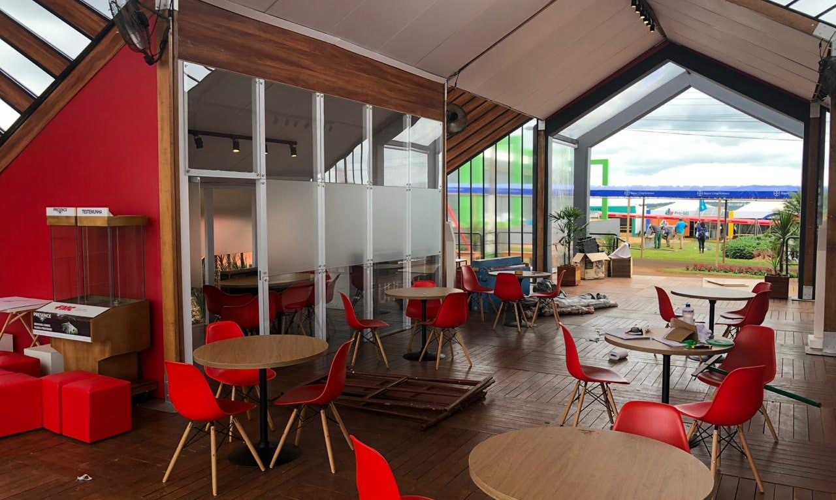
EDIÇÃO
2021
FMC · FEIRAS AGRO 2027 · STAP ARQUITETURA

Slide 12
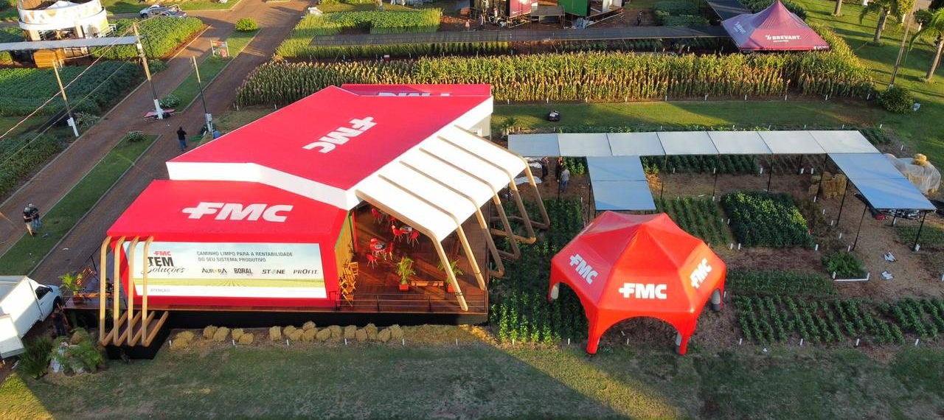
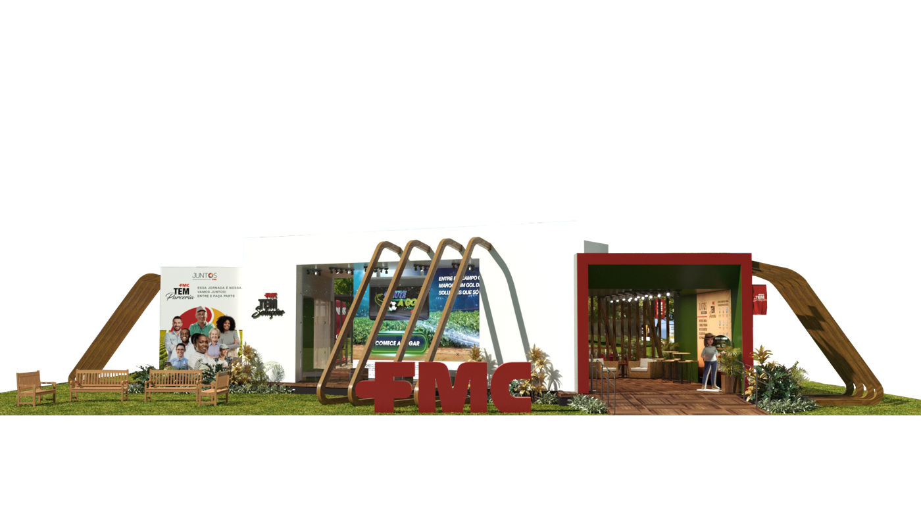
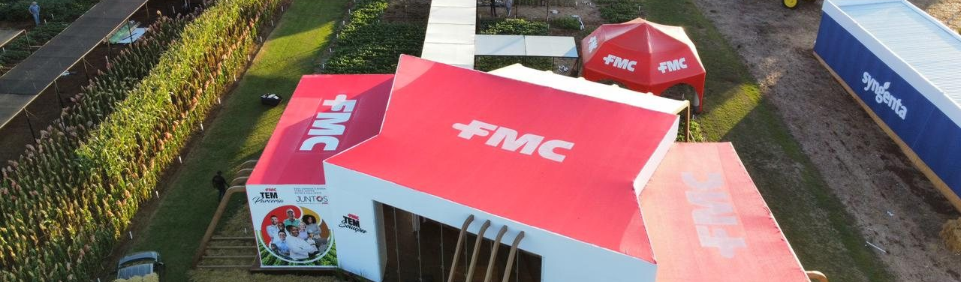
EDIÇÃO
2022
FMC · FEIRAS AGRO 2027 · STAP ARQUITETURA

Slide 13
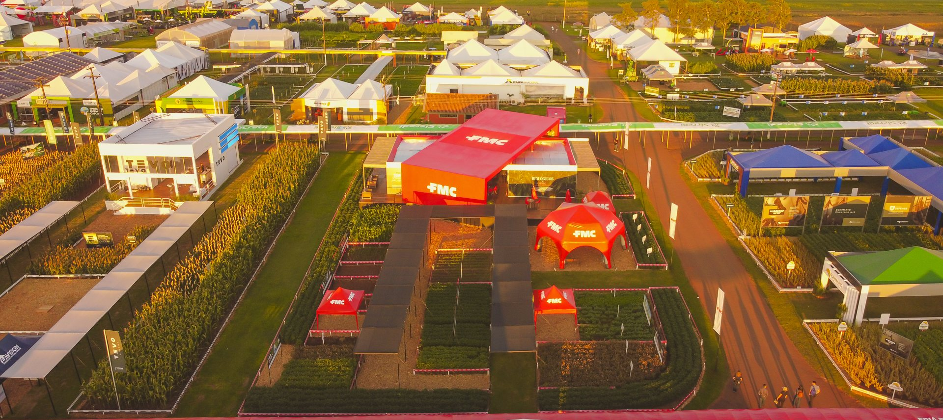
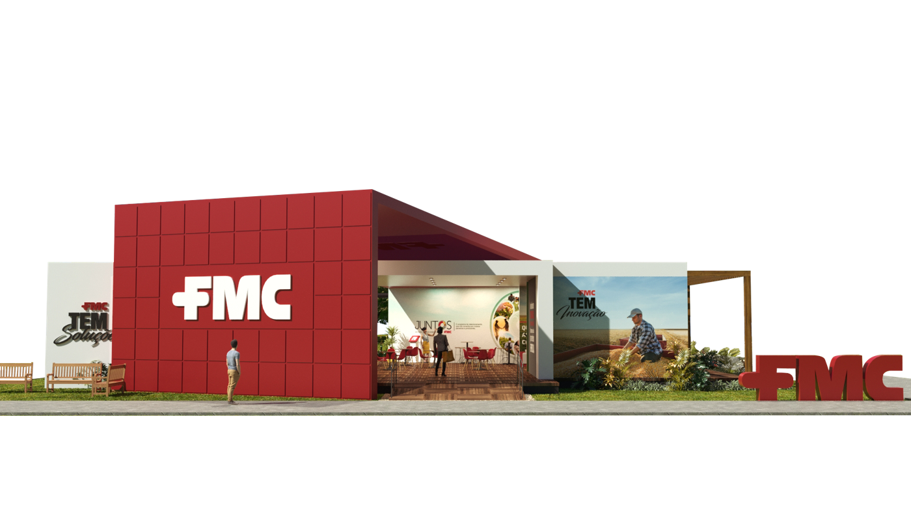
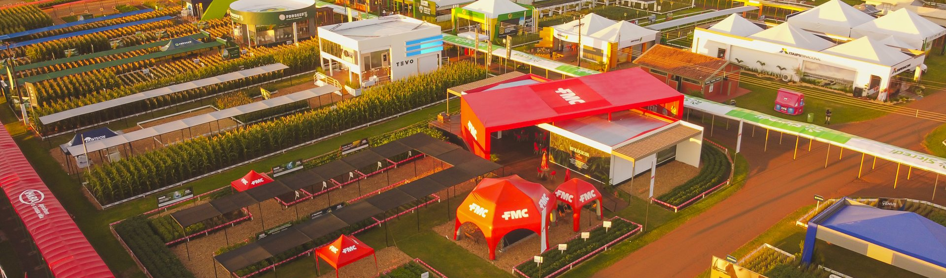
EDIÇÃO
2023
FMC · FEIRAS AGRO 2027 · STAP ARQUITETURA

Slide 14
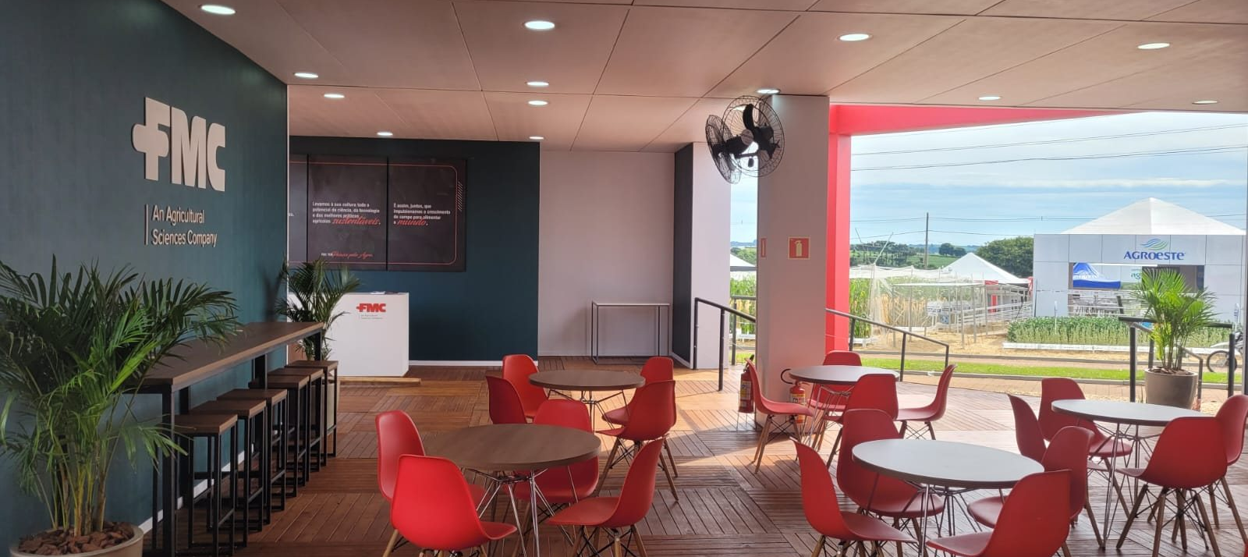
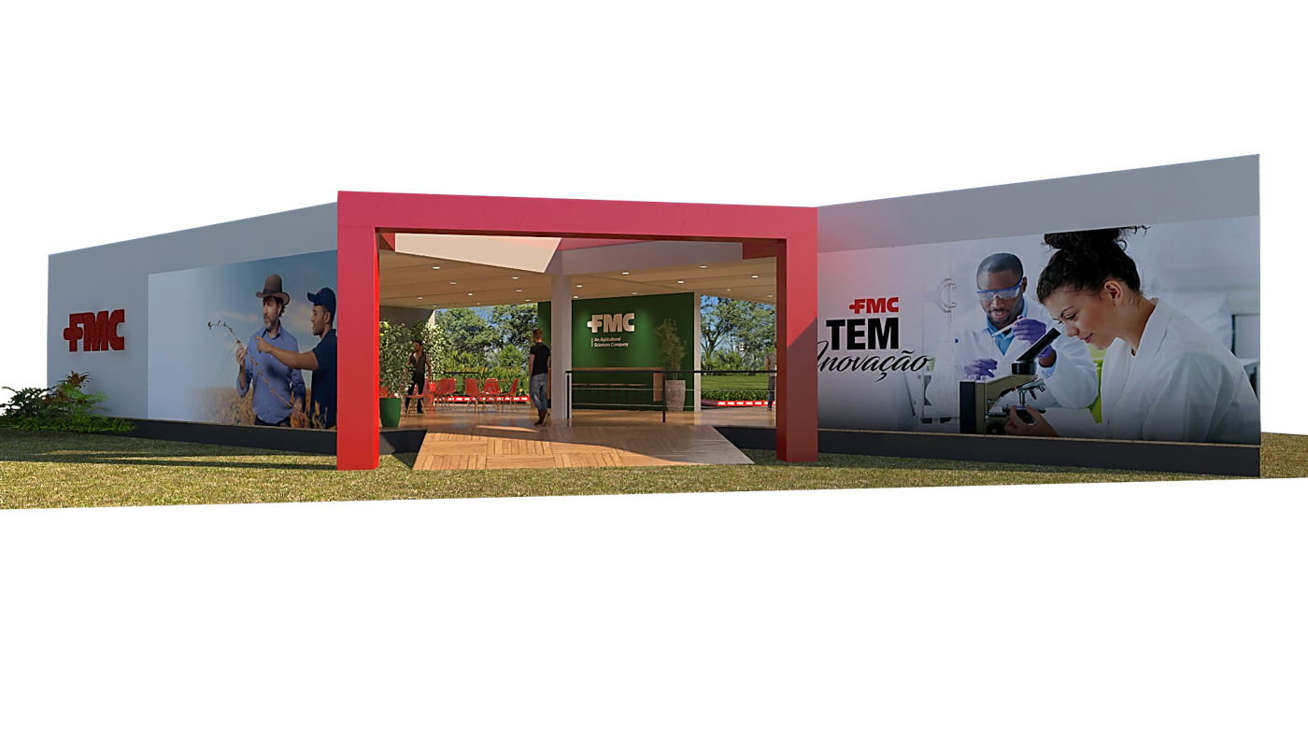
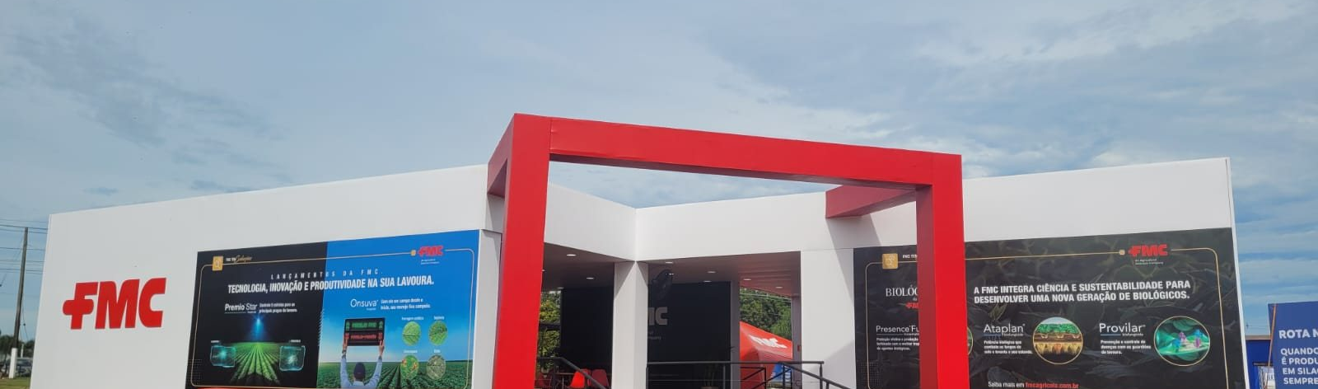
EDIÇÃO
2024
FMC · FEIRAS AGRO 2027 · STAP ARQUITETURA

Slide 15
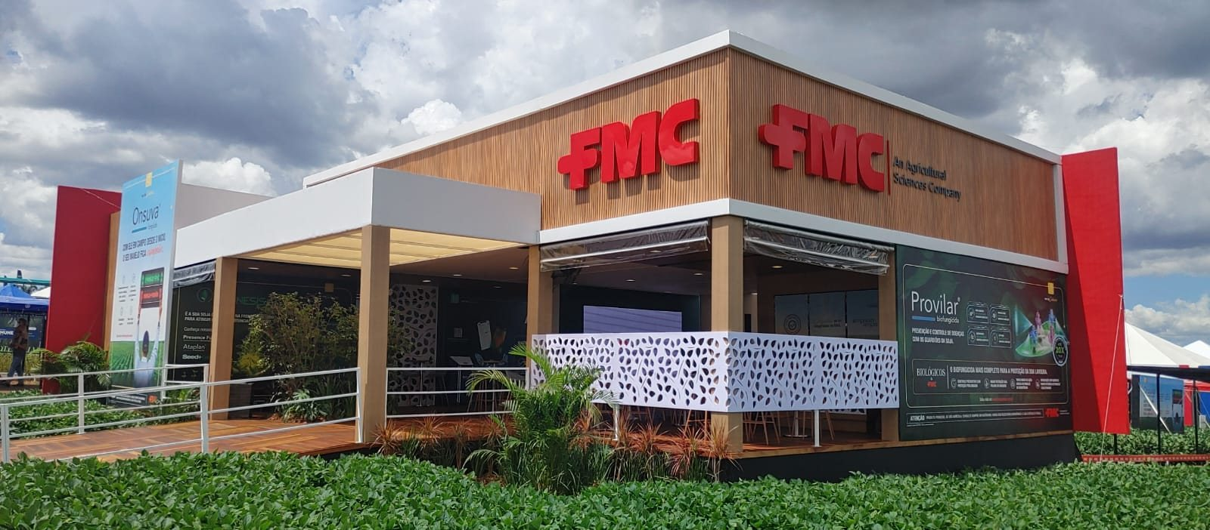
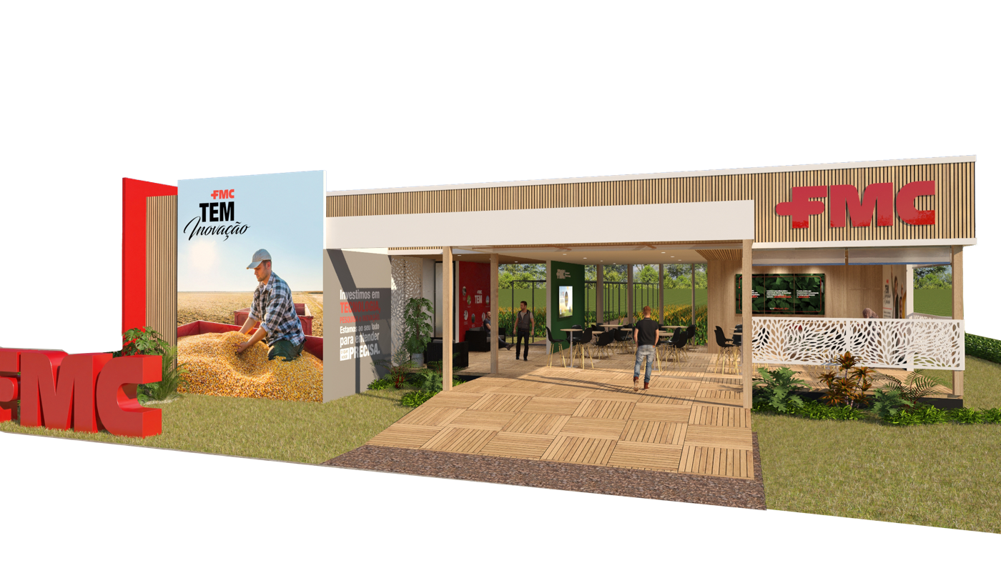
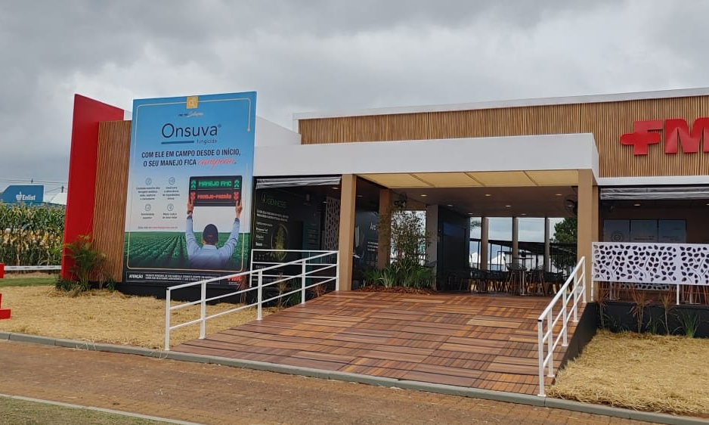
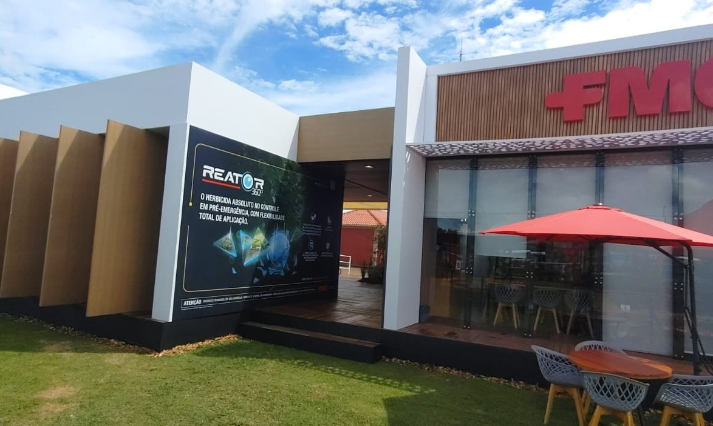
EDIÇÃO
2025
FMC · FEIRAS AGRO 2027 · STAP ARQUITETURA

Slide 16
EDIÇÃO
[ INSERIR IMAGENS DO PROJETO 2026 ]
2026
Projeto vigente — base para o circuito 2027.
FMC · FEIRAS AGRO 2027 · STAP ARQUITETURA

Slide 17
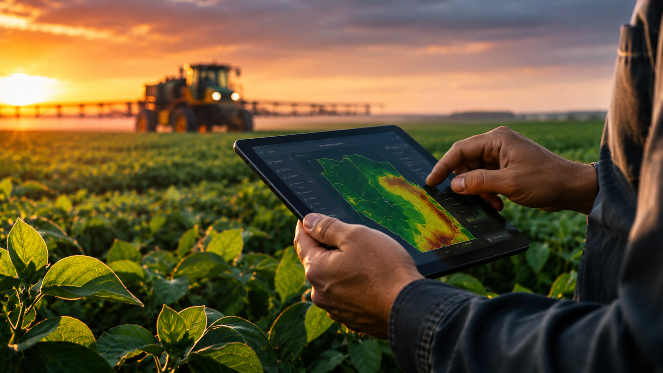
CAPÍTULO 03
BRIEFING
Direcionamentos e pontos importantes para 2027

Slide 18
CALENDÁRIO
Feiras Agro 2027.
FEIRA
ABERTURA
ENCERRAMENTO
CIDADE
UF
Quatro feiras no circuito. Datas de abertura e encerramento a confirmar.
01
Show Rural Coopavel
— a definir
— a definir
Cascavel
PR
02
Expodireto Cotrijal
— a definir
— a definir
Não-Me-Toque
RS
03
Show Safra
— a definir
— a definir
Lucas do Rio Verde
MT
04
Tecnoshow Comigo
— a definir
— a definir
Rio Verde
GO
FMC · FEIRAS AGRO 2027 · STAP ARQUITETURA

Slide 19
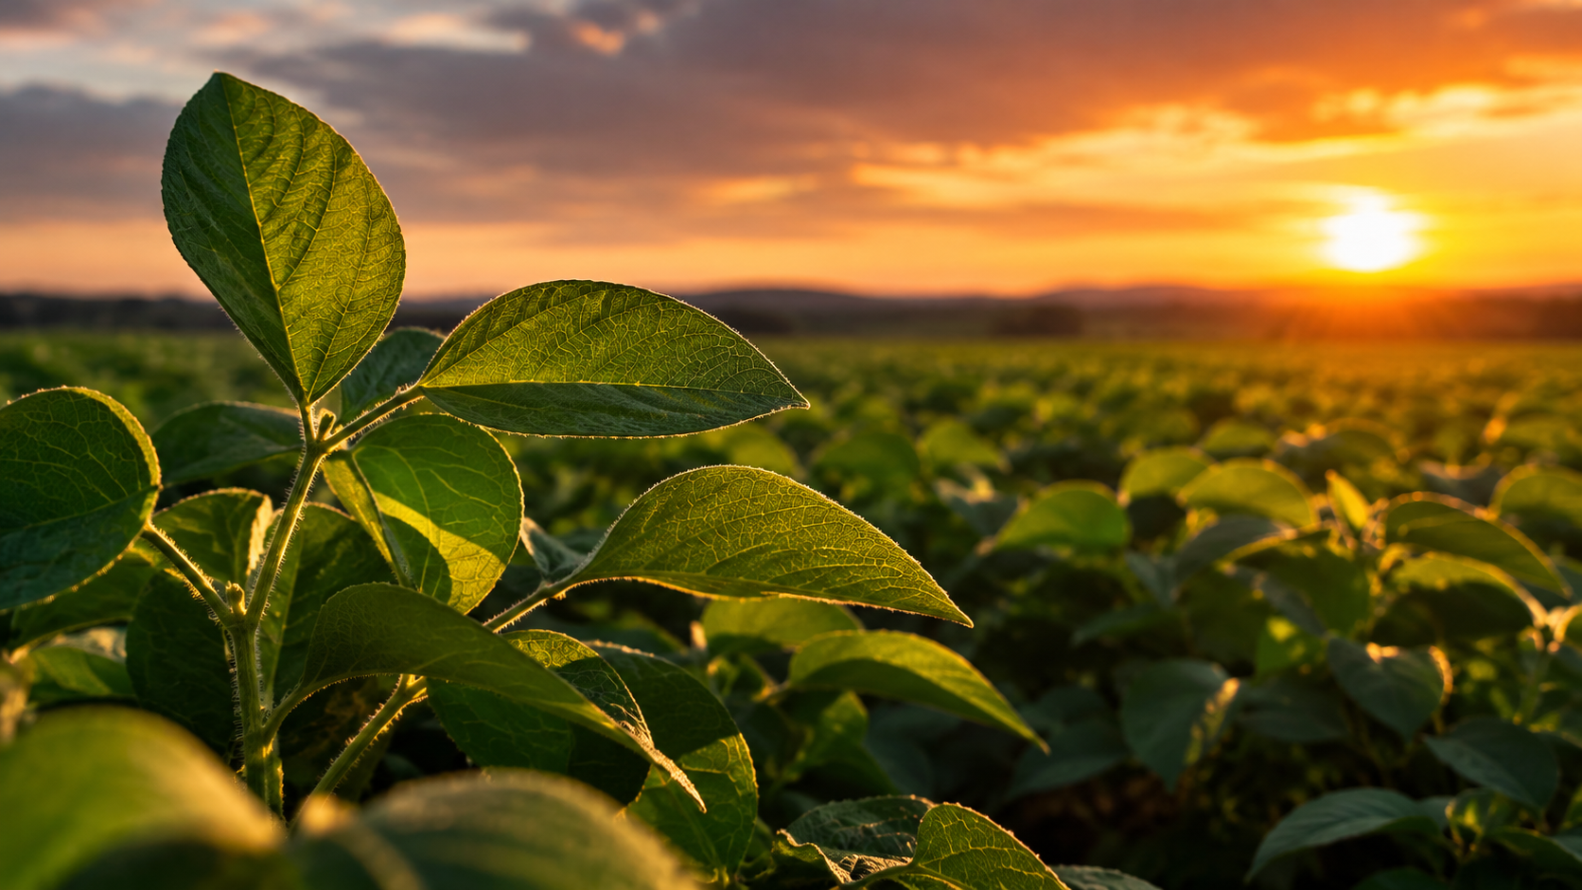
DIRECIONAMENTO
Manter o
projeto
de 2026.
O ponto de partida para 2027 é a continuidade do projeto atual, evoluindo a partir do que já funciona.

Slide 20
CAPÍTULO 04
PROPOSTAS
Dois caminhos para o circuito 2027

Slide 21
PROPOSTA 01
[ RENDER 3D — VISTA GERAL ]
Projeto 1.
[ Conceito do projeto — texto a inserir ]
ÁREA
— a definir
AMBIENTES
— a definir
[ VISTA 02 ]
[ VISTA 03 ]
[ VISTA 04 ]
DESTAQUES
— a definir
FMC · FEIRAS AGRO 2027 · STAP ARQUITETURA

Slide 22
PROPOSTA 02
[ RENDER 3D — VISTA GERAL ]
Projeto 2.
[ Conceito do projeto — texto a inserir ]
ÁREA
— a definir
AMBIENTES
— a definir
[ VISTA 02 ]
[ VISTA 03 ]
[ VISTA 04 ]
DESTAQUES
— a definir
FMC · FEIRAS AGRO 2027 · STAP ARQUITETURA

Slide 23
CAPÍTULO 04
OPERAÇÃO
Serviços, A&B, equipamentos e equipe operacional

Slide 24
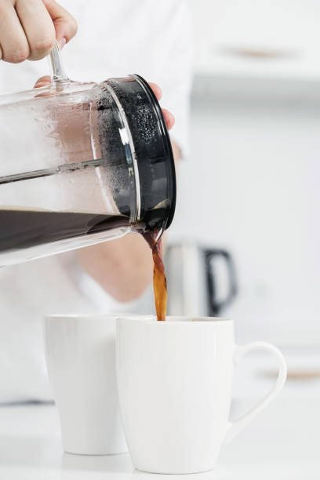
OPERAÇÃO DOS ESTANDES
A&B — buffet passantes 50 pax / dia.
01
Máquina de café
1 máquina de café em grãos, com grãos de ótima qualidade, sachês de açúcar e adoçante, mexedores, copo isotérmico pequeno e papel toalha. Instalada no dia anterior ao início da feira e testada junto ao cliente.
02
Bebidas
Água copo sem gás (300) · água garrafa com gás (60) — Minalba / Crystal / Indaiá · refrigerante lata 2 sabores, normal e zero — Coca e Guaraná Antarctica (30) · suco garrafinha Natural One ou Greenpeople ou lata 2 sabores — laranja, maçã ou caju (42).
03
Snacks
Mix de castanhas Raiz do Bem (20 un) · batata chips Uni Alimentos 50 g (20 un) · biscoito de polvilho 12 g Uni (20 un) · balas Butter Toffees Arcor (2 pacotes) e Freegells (2 pacotes) por dia · 2 bombonieres extras.
FMC · FEIRAS AGRO 2027 · STAP ARQUITETURA

Slide 25
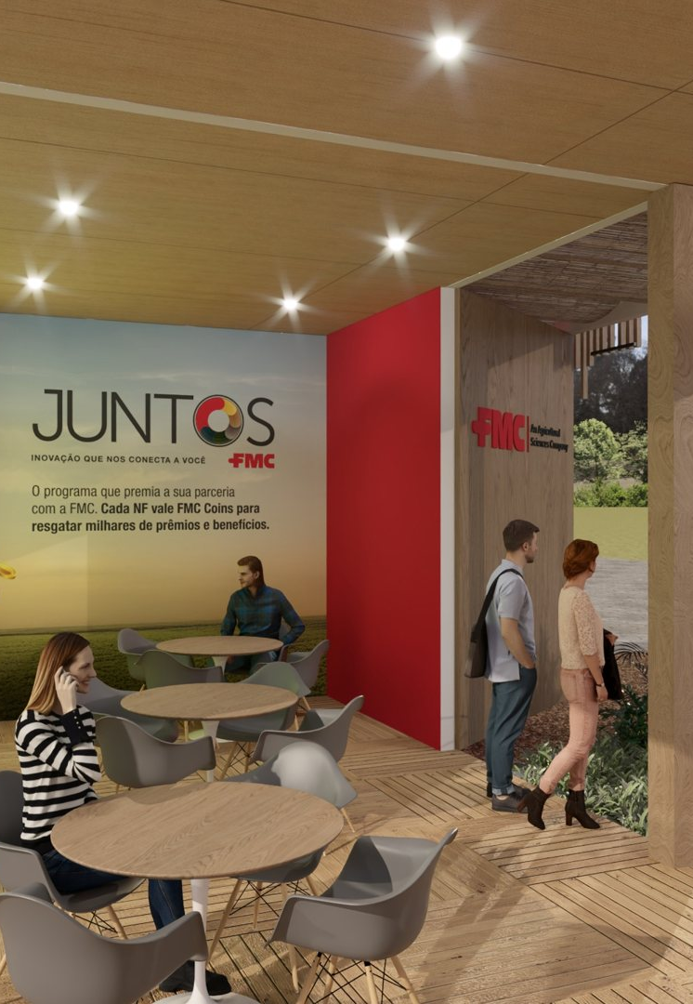
OPERAÇÃO DOS ESTANDES
O que a Stap entrega no evento.
01
02
03
Equipamentos
Equipe operacional
Custos de suporte
TVs nas salas de reuniões
Produtor executivo
Seguro
Sonorização na área de palestra
Segurança noturno
Taxas
Totem carregador de celular
Copeira
Logística staff
Limpeza
FMC · FEIRAS AGRO 2027 · STAP ARQUITETURA

Slide 26
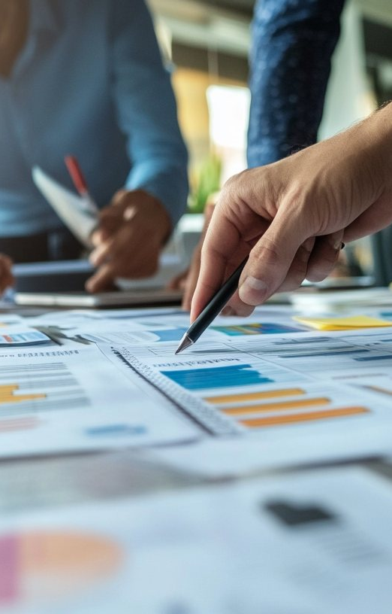
23 · EQUIPE
EQUIPE PREVISTA
Quem conduz o projeto.
01
Diretor técnico
Responsável técnico pela entrega
02
Arquiteto do projeto
Projeto, detalhamento e compatibilização
03
Produtor executivo
Gestão do projeto e interface com a FMC
04
Produtor de montagem
Montagem e desmontagem em campo
05
Atendimento
Relacionamento e acompanhamento
FMC · FEIRAS AGRO 2027 · STAP ARQUITETURA

Slide 27
CRONOGRAMA DE TRABALHO
Do briefing à feira.
Datas a confirmar a partir do calendário oficial das feiras 2027.
01
02
03
04
05
06
07
Briefing
Projeto
Aprovação
Produção
Montagem
Feiras
Desmontagem
— data a definir
— data a definir
— data a definir
— data a definir
— data a definir
— data a definir
— data a definir
FMC · FEIRAS AGRO 2027 · STAP ARQUITETURA

Slide 28

Obrigado.
PROPRIEDADE INTELECTUAL STAP

